Slide 1
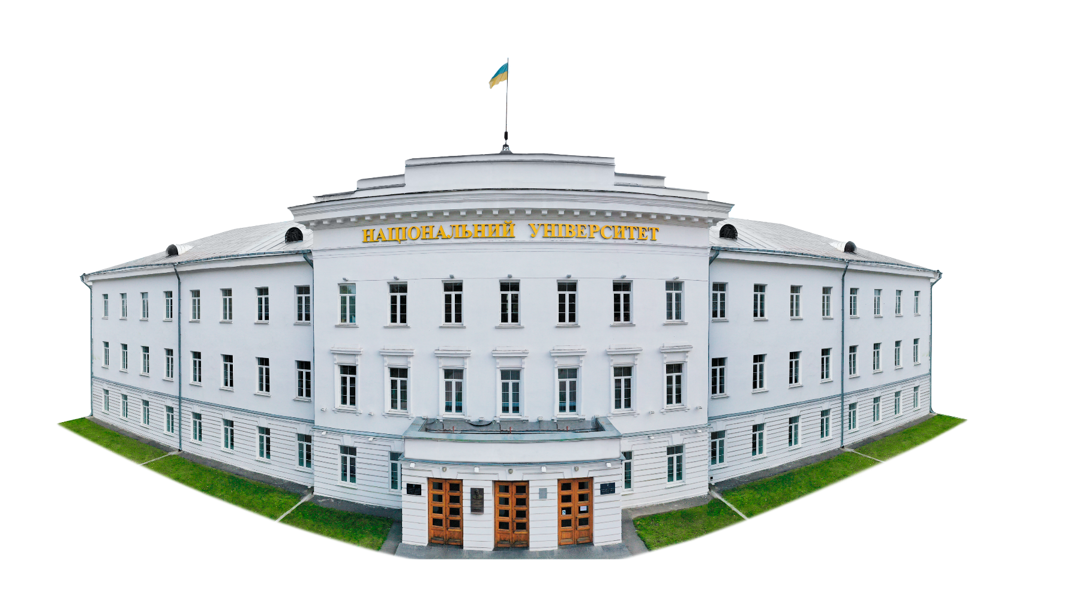
НАЦІОНАЛЬНИЙ УНІВЕРСИТЕТ
ПОЛТАВСЬКА ПОЛІТЕХНІКА
ІМЕНІ ЮРІЯ КОНДРАТЮКА
ВІЗІОНУВАННЯ
ДІЯЛЬНОСТІ ЦЕНТРУ ВЕТЕРАНСЬКОГО РОЗВИТКУ НАЦІОНАЛЬНОГО УНІВЕРСИТЕТУ «ПОЛТАВСЬКА ПОЛІТЕХНІКА
ІМЕНІ ЮРІЯ КОНДРАТЮКА»
nupp.edu.ua

Slide 2
НАЦІОНАЛЬНИЙ УНІВЕРСИТЕТ
ПОЛТАВСЬКА ПОЛІТЕХНІКА
ІМЕНІ ЮРІЯ КОНДРАТЮКА
Напрями діяльності за формальною освітою
Центр ветеранського розвитку Національного університету «Полтавська політехніка імені Юрія Кондратюка»
Концепція Центру ветеранського розвитку
Напрям інформаційних технологій
Напрям нафтогазової інженерії
Напрям будівництва та цивільної інженерії
Напрям філології та психології
Напрям терапії та реабілітації
Напрям юриспруденції, права
та фінансової грамотності
Напрям військової підготовки

Slide 3
НАЦІОНАЛЬНИЙ УНІВЕРСИТЕТ
ПОЛТАВСЬКА ПОЛІТЕХНІКА
ІМЕНІ ЮРІЯ КОНДРАТЮКА
Напрями діяльності за неформальною освітою
Центр ветеранського розвитку Національного університету «Полтавська політехніка імені Юрія Кондратюка»
«DIGITAL-маркетинг»
«Бізнес-консалтинг»
«Облік та оподаткування для підприємців та ФОП»
«Фінанси для бізнесу»
«Правовий захист військовослужбовців та членів їх родин»
Розроблено
27 програм
за неформальною освітою
для ветеранів війни
«Основи 3D друку та моделювання»
«Основи дизайну інтер’єрів приміщень»
«Геоінформаційні технології – ГІС»
«Безбар’єрний простір в Україні»
«Особливості просторового розвитку територіальних громад»
«Енергоощадні комп’ютерні технології в будівництві»
«Теплоенергетика»
«Нафтогазова інженерія та технології»
«Захист інформації в комп’ютерних системах і мережах»
«Сучасні технології в галузі IT: програмування та веб-розробка»
«Електроенергетичні установки критичної інфраструктури»
«Технічна експлуатація, обслуговування та ремонт транспортних засобів»
«Психологія особистісного зростання»
«Психологічний супровід особистості у складних життєвих ситуаціях»
«Філологія (іноземні мови)»
«Документознавство та інформаційна діяльність»
«Фізкультурно-оздоровча та спортивна діяльність»
«Кіберспорт»
«Тренерська діяльність з виду спорту»
«Реабілітаційний масаж та кінезіотейпування»
«Інтегративна терапія»
«Соціальна реабілітація»

Slide 4
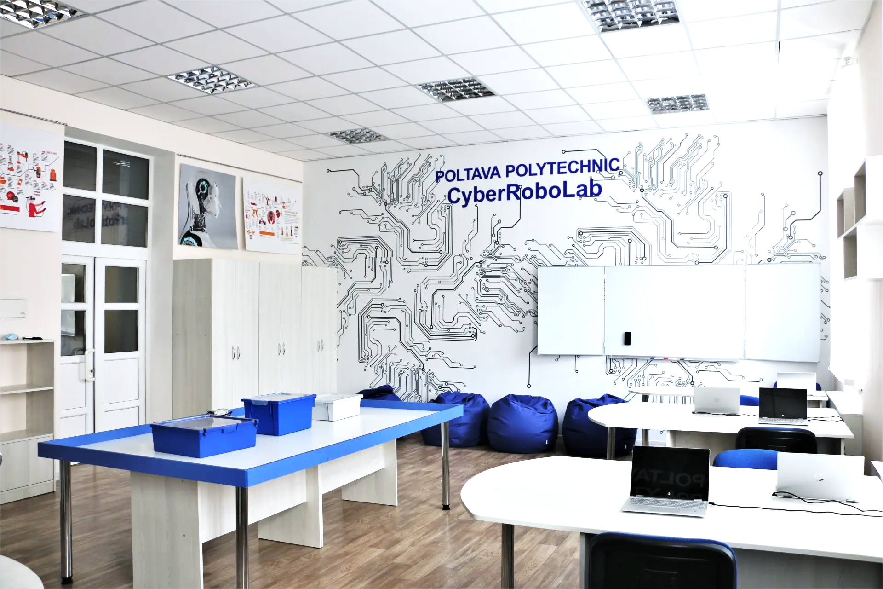
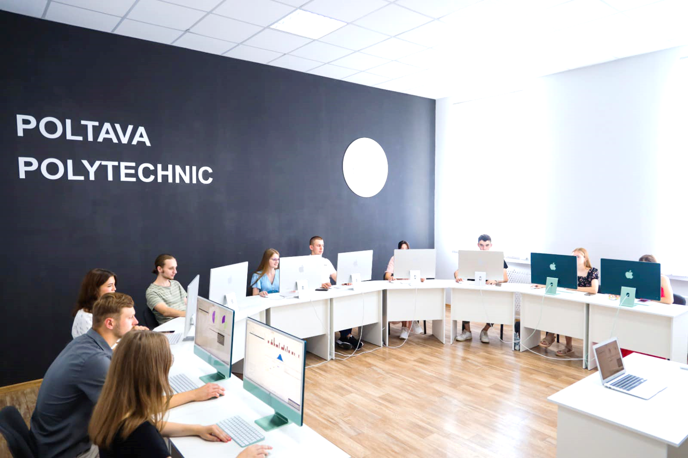
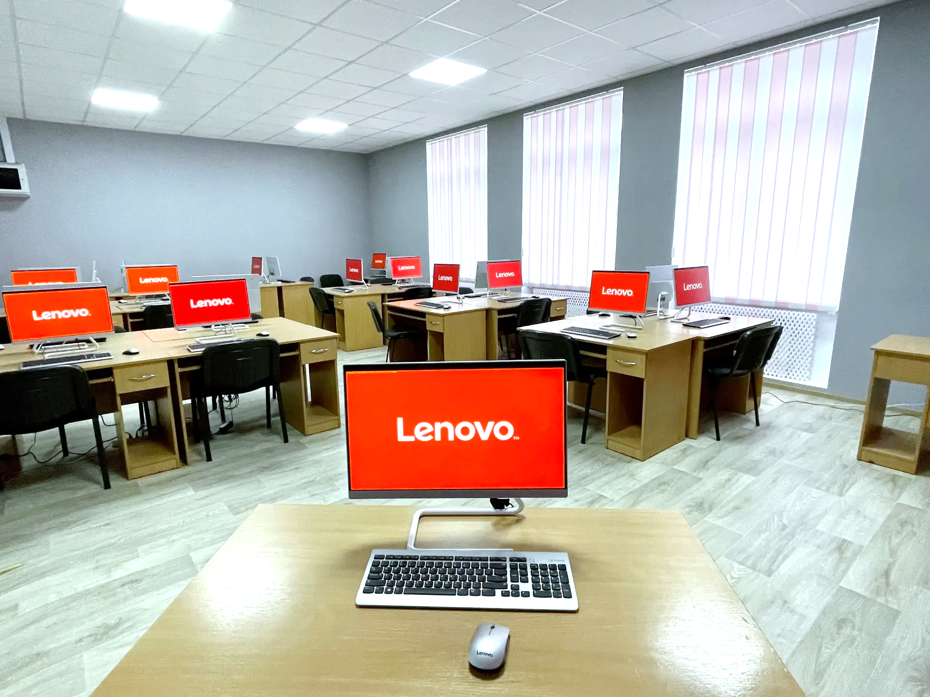
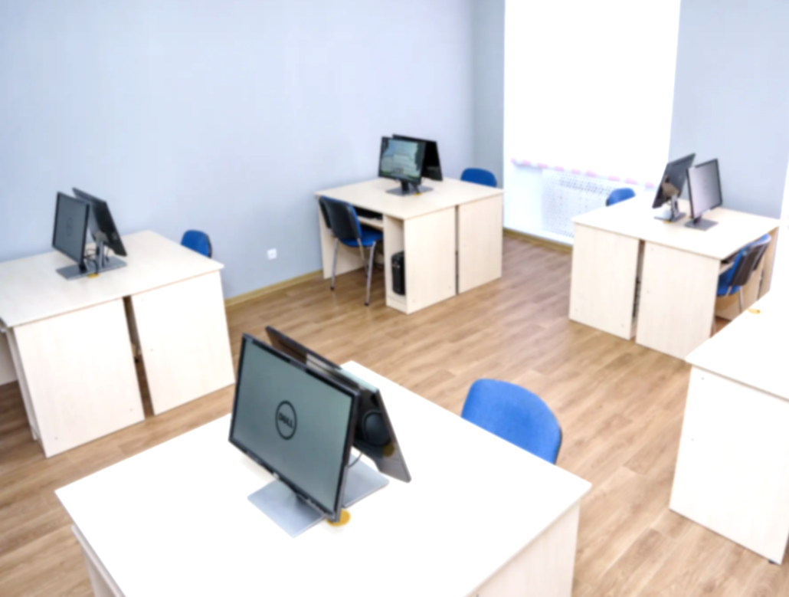
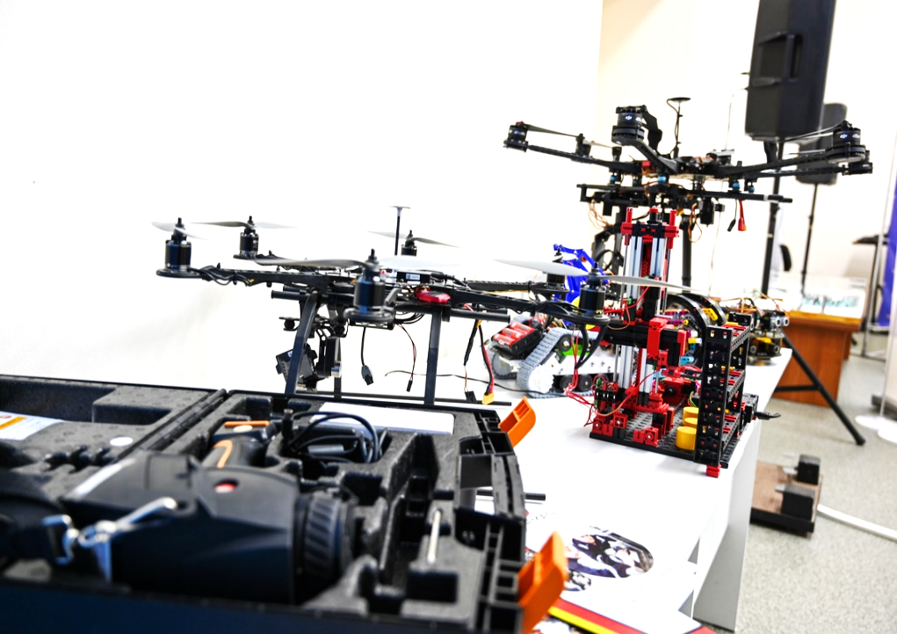
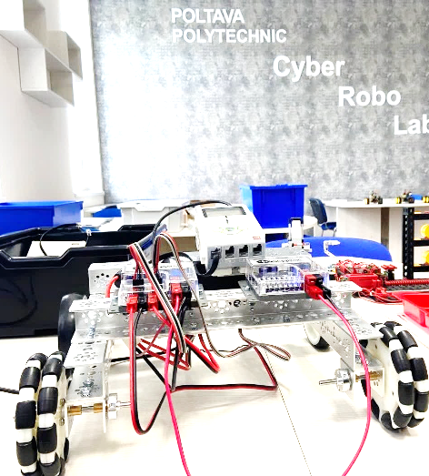
НАЦІОНАЛЬНИЙ УНІВЕРСИТЕТ
ПОЛТАВСЬКА ПОЛІТЕХНІКА
ІМЕНІ ЮРІЯ КОНДРАТЮКА
Напрям інформаційних технологій
Центр ветеранського розвитку Національного університету «Полтавська політехніка імені Юрія Кондратюка»
Тренінг-центр для роботи з
дроновими технологіями та БПЛА
Комп’ютерні навчальні центри
Apple, HP, Asus, Dell, Lenovo,

Slide 5
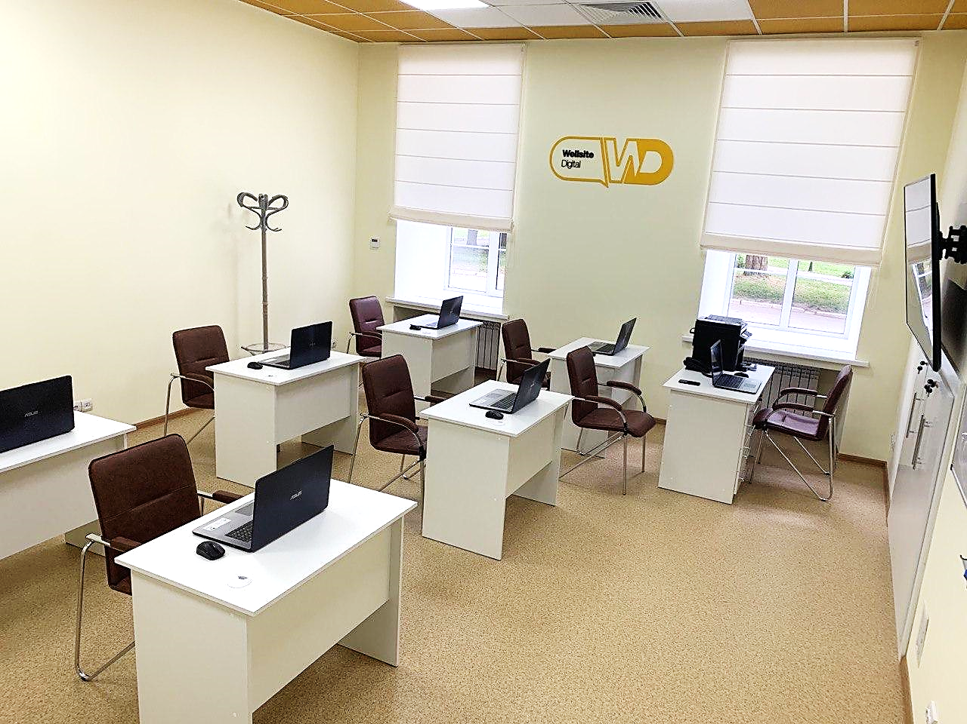
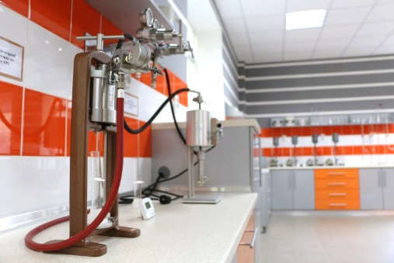
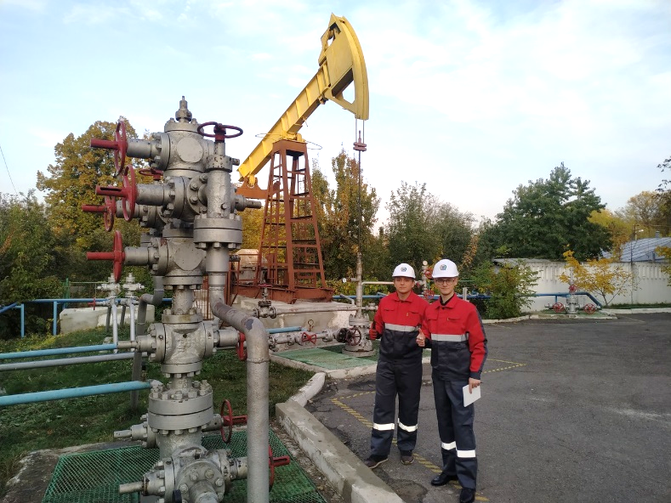
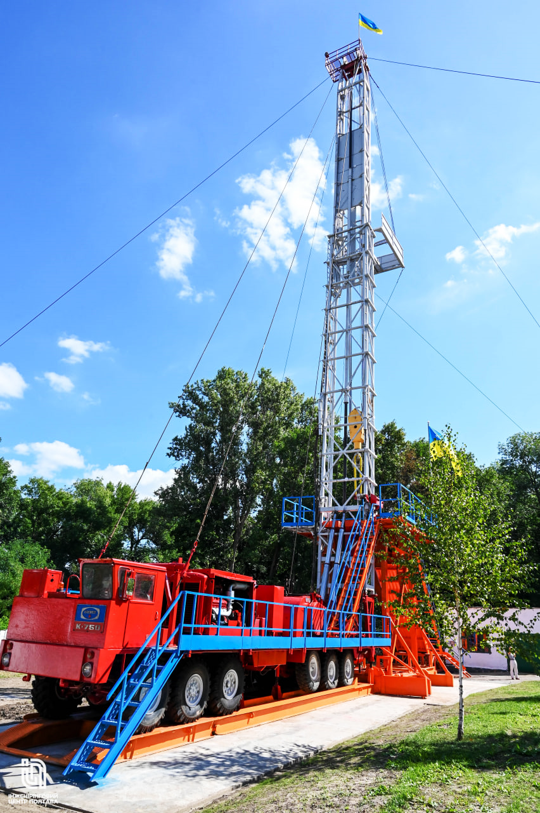
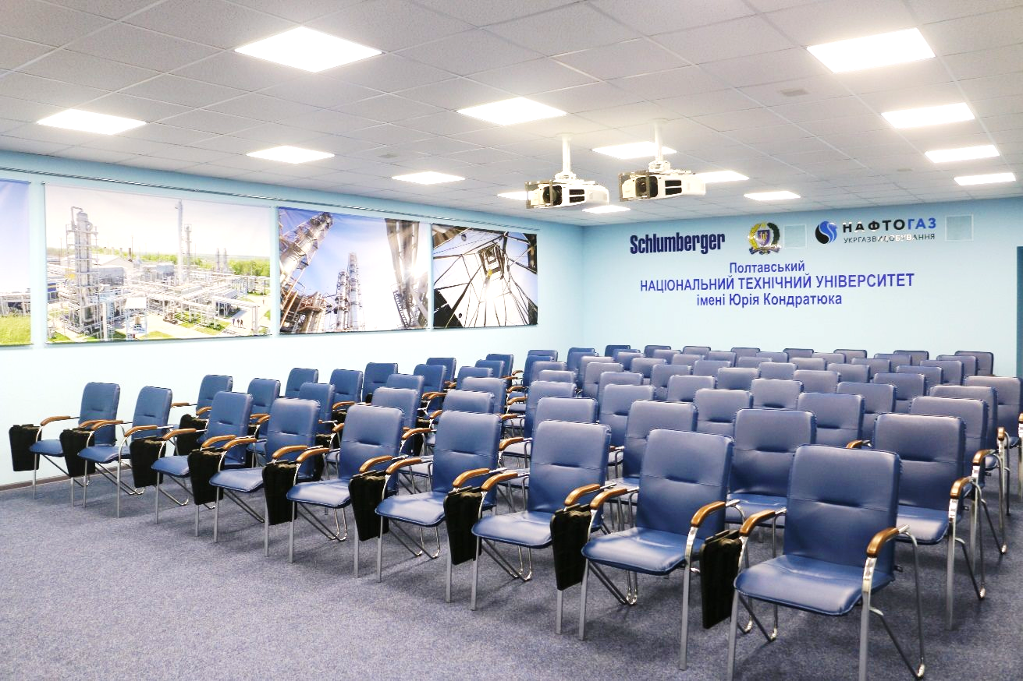
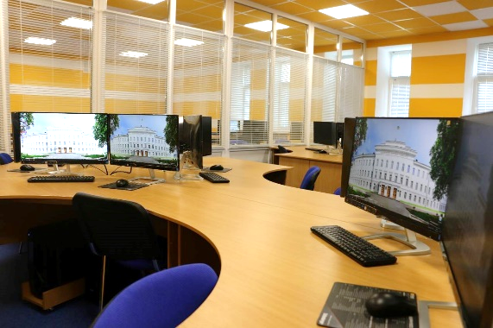
НАЦІОНАЛЬНИЙ УНІВЕРСИТЕТ
ПОЛТАВСЬКА ПОЛІТЕХНІКА
ІМЕНІ ЮРІЯ КОНДРАТЮКА
Напрям нафтогазової інженерії
Центр ветеранського розвитку Національного університету «Полтавська політехніка імені Юрія Кондратюка»
Навчально-буровий майданчик
Бурова установка Kremco K-750
Тренінговий центр
Wellsite Digital
Лабораторія
бурових розчинів
Навчально-виробничий полігон
нафти і газу
Лабораторія
3D візуалізації
Лабораторія
3D моделювання та проектування

Slide 6
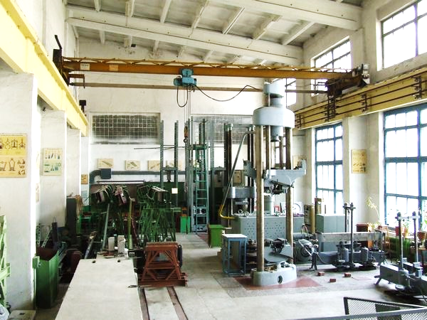
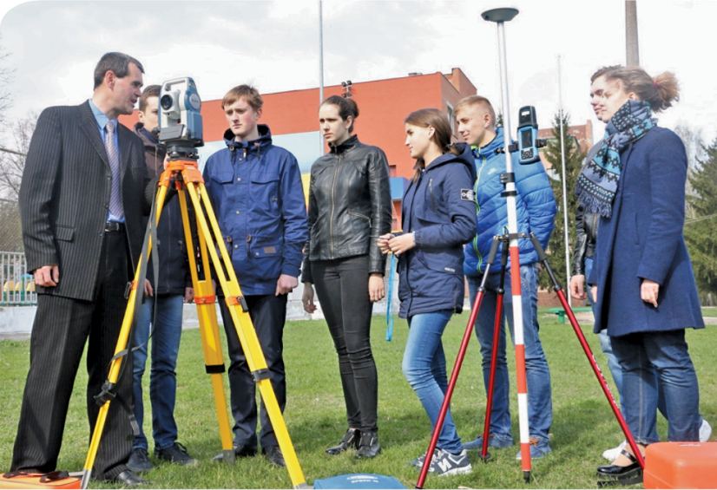
НАЦІОНАЛЬНИЙ УНІВЕРСИТЕТ
ПОЛТАВСЬКА ПОЛІТЕХНІКА
ІМЕНІ ЮРІЯ КОНДРАТЮКА
Напрям будівництва та цивільної інженерії
Центр ветеранського розвитку Національного університету «Полтавська політехніка імені Юрія Кондратюка»
Діє більше 10 унікальних лабораторій будівництва та цивільної інженерії, які забезпечують підготовку та підвищення кваліфікації фахівців будівельної галузі та енергоаудиторів

Slide 7
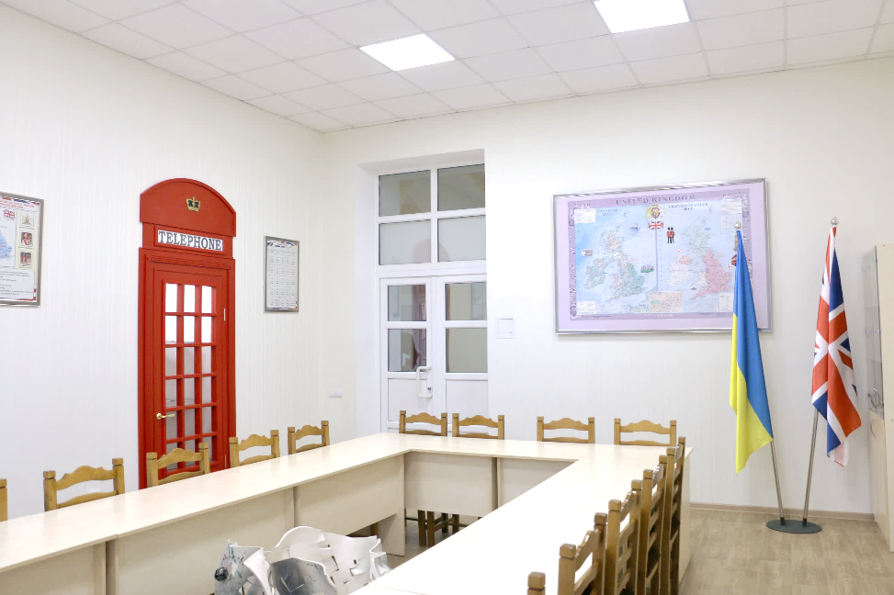
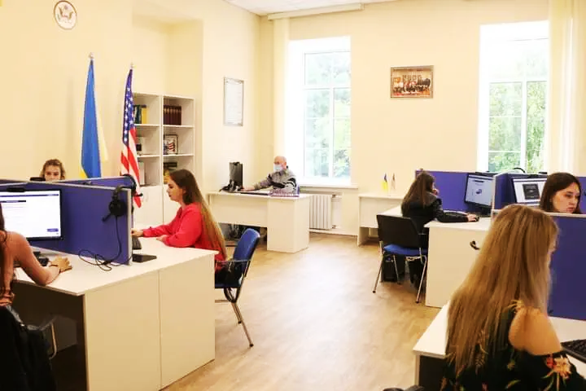
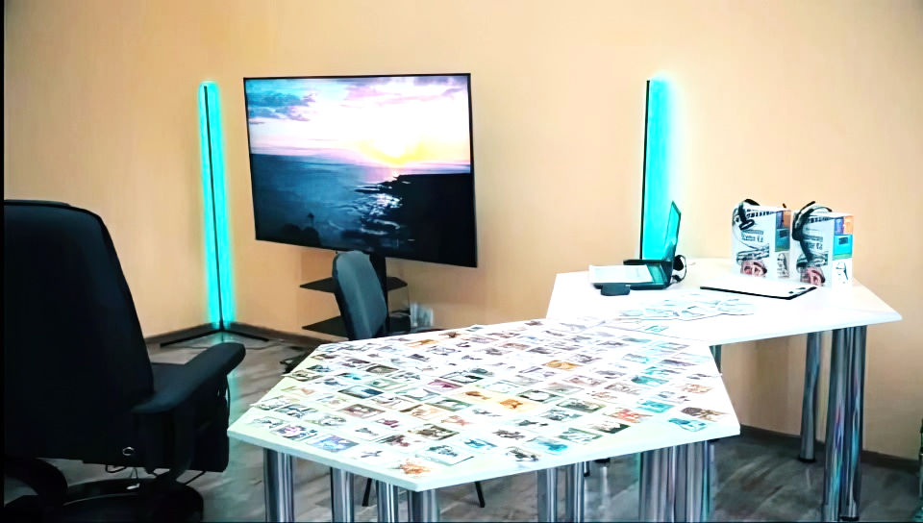
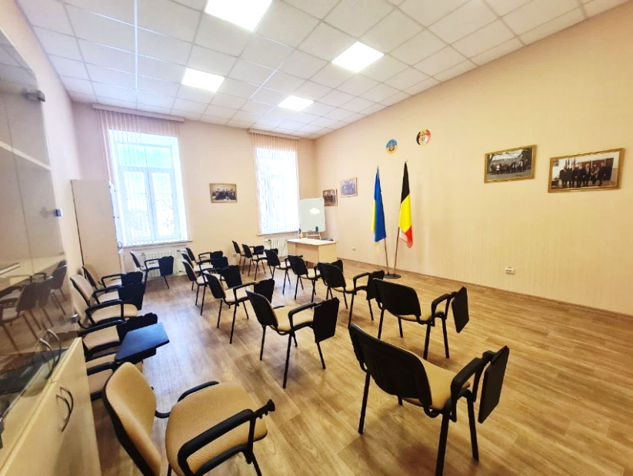
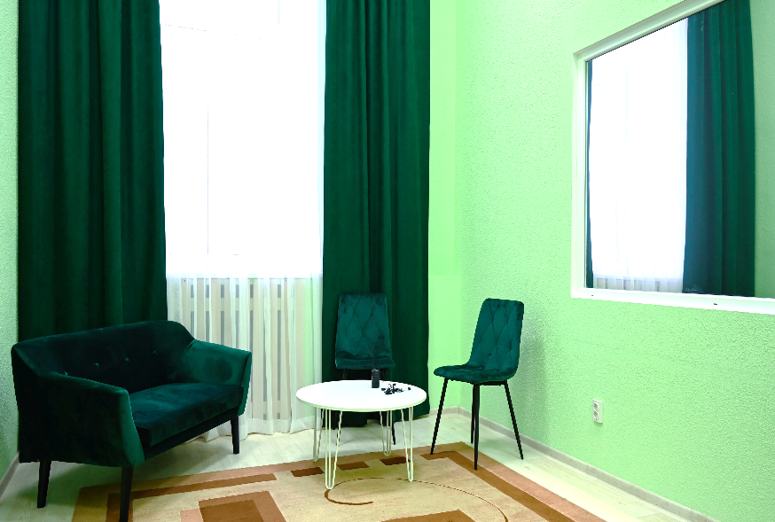
НАЦІОНАЛЬНИЙ УНІВЕРСИТЕТ
ПОЛТАВСЬКА ПОЛІТЕХНІКА
ІМЕНІ ЮРІЯ КОНДРАТЮКА
Напрям філології та психології
Центр ветеранського розвитку Національного університету «Полтавська політехніка імені Юрія Кондратюка»
Лабораторія
психодіагностики та розвивально-корекційної роботи
Українсько-Британський
мовний центр
Навчально-дослідницький центр
«Зелена кімната»
Лабораторія перекладу IDL
Українсько-Бельгійський
мовний центр

Slide 8
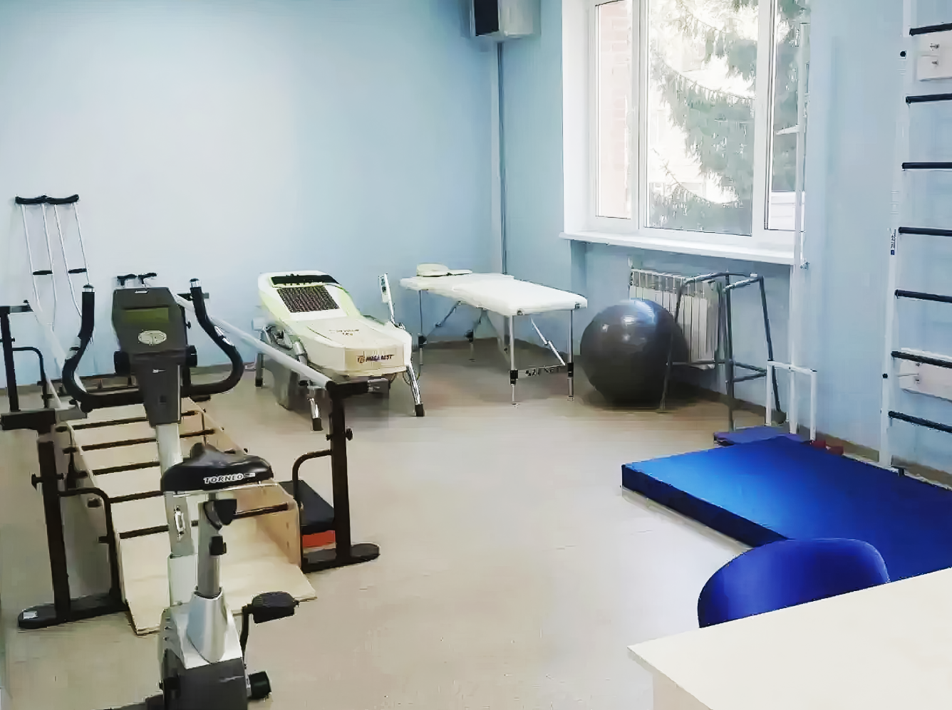
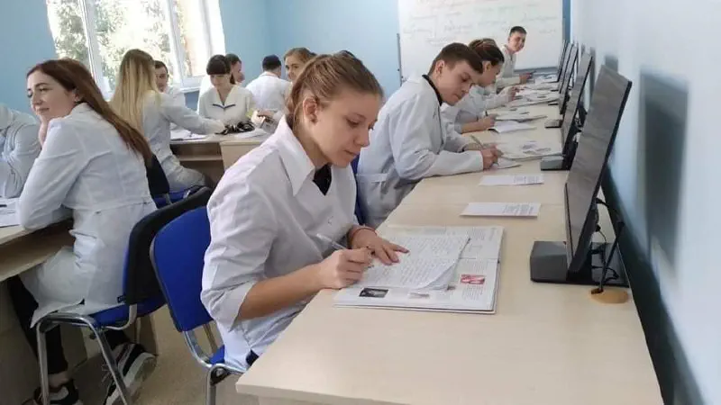
НАЦІОНАЛЬНИЙ УНІВЕРСИТЕТ
ПОЛТАВСЬКА ПОЛІТЕХНІКА
ІМЕНІ ЮРІЯ КОНДРАТЮКА
Напрям терапії та реабілітації
Центр ветеранського розвитку Національного університету «Полтавська політехніка імені Юрія Кондратюка»
Навчальна аудиторія
фізичної терапії та ерготерапії
Кабінет
мануальних технологій та тейпування
Навчально-наукова лабораторія
терапії та реабілітації

Slide 9
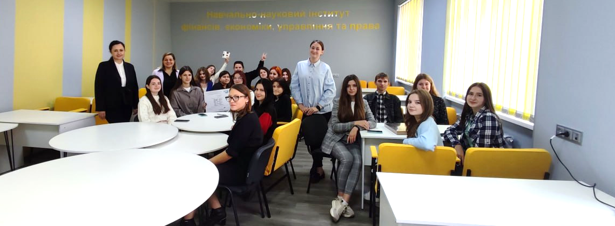
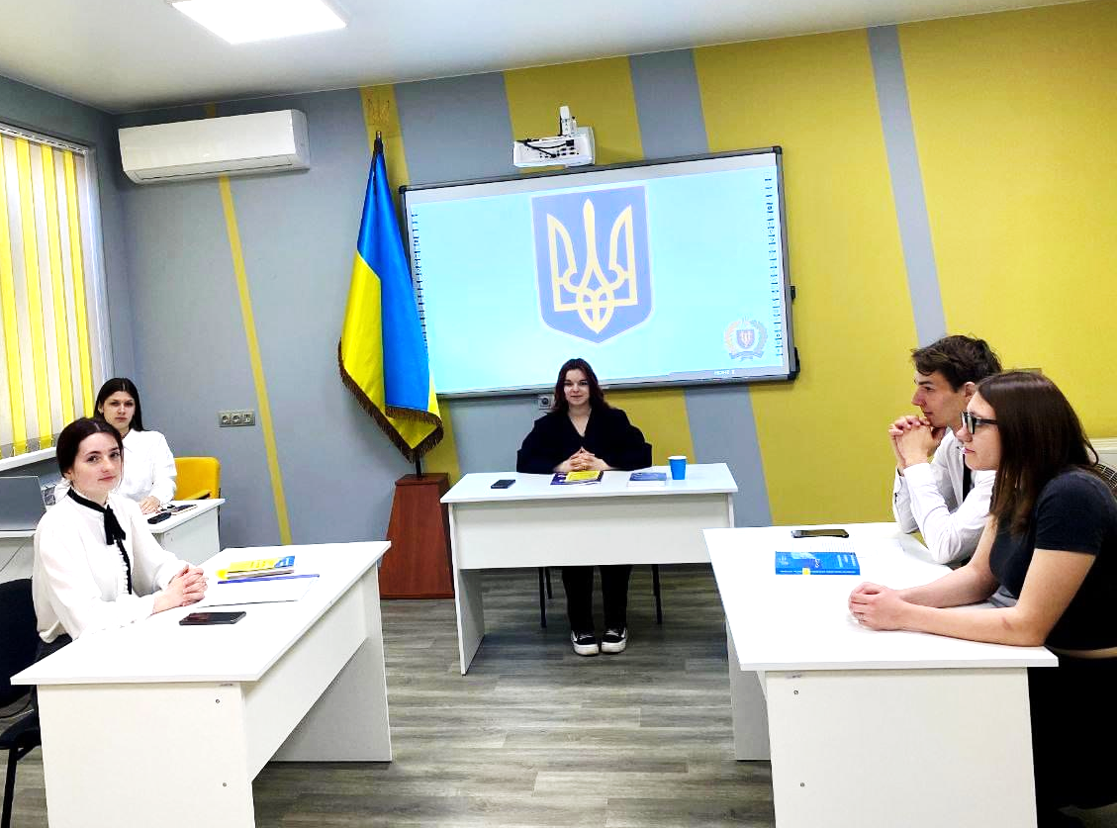
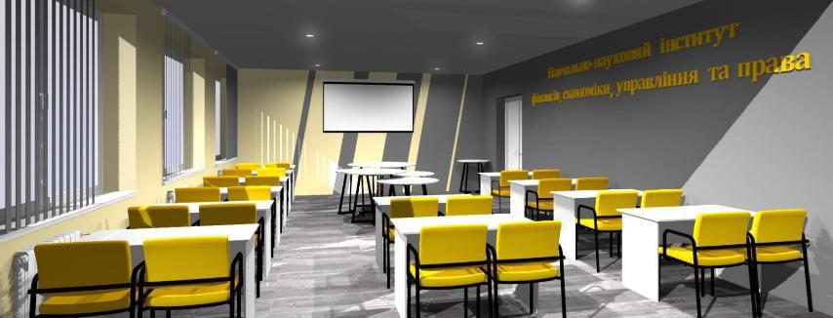
НАЦІОНАЛЬНИЙ УНІВЕРСИТЕТ
ПОЛТАВСЬКА ПОЛІТЕХНІКА
ІМЕНІ ЮРІЯ КОНДРАТЮКА
Напрям юриспруденції, права та фінансової грамотності
Центр ветеранського розвитку Національного університету «Полтавська політехніка імені Юрія Кондратюка»
Юридична клініка

Slide 10
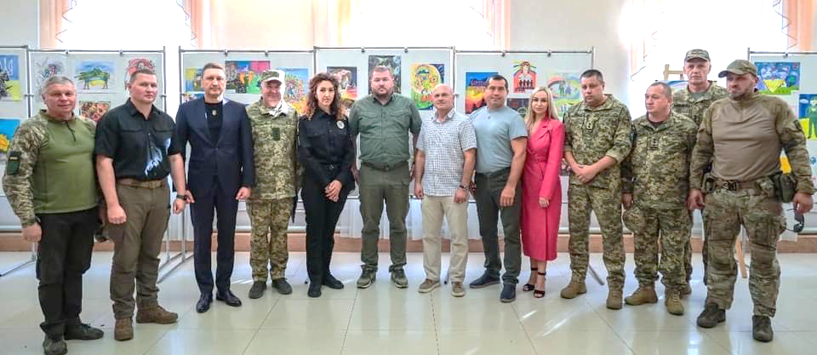
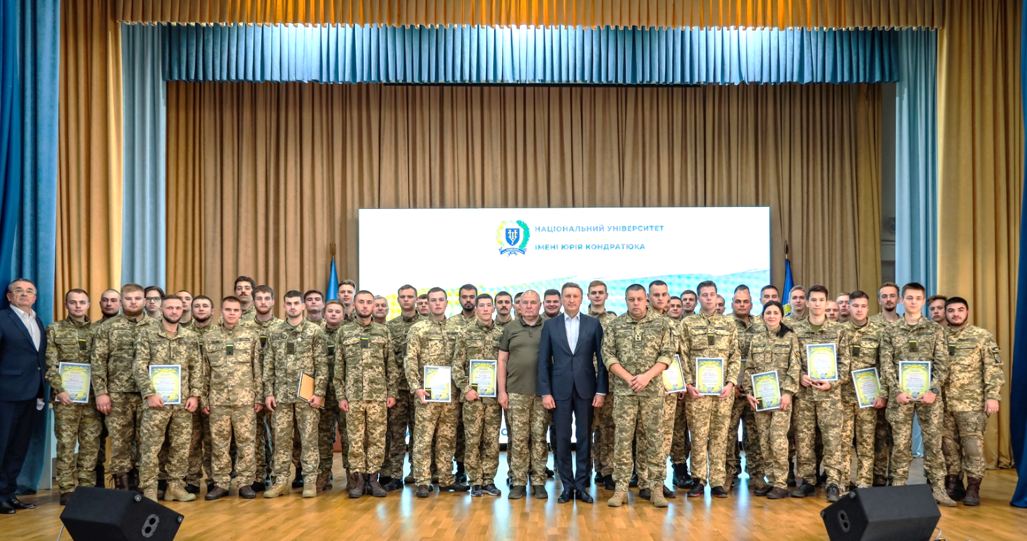
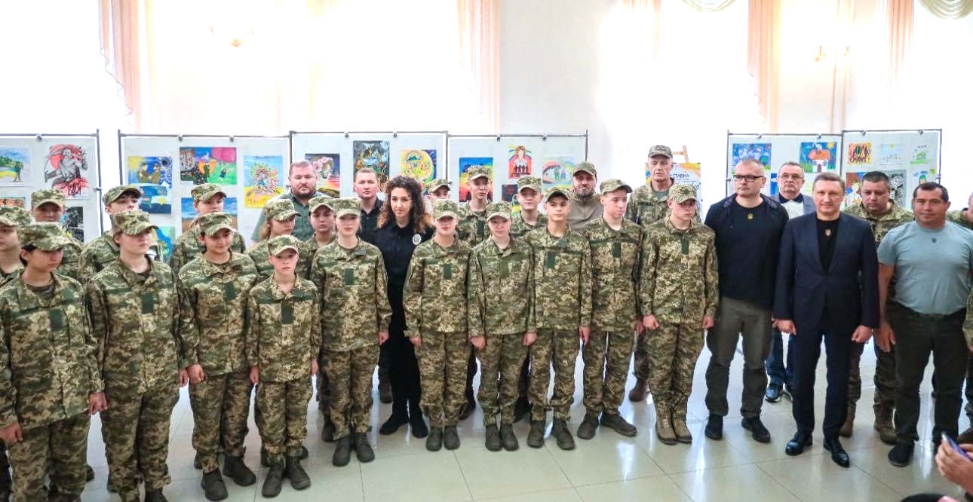
НАЦІОНАЛЬНИЙ УНІВЕРСИТЕТ
ПОЛТАВСЬКА ПОЛІТЕХНІКА
ІМЕНІ ЮРІЯ КОНДРАТЮКА
Напрям військової підготовки
Центр ветеранського розвитку Національного університету «Полтавська політехніка імені Юрія Кондратюка»

Slide 11
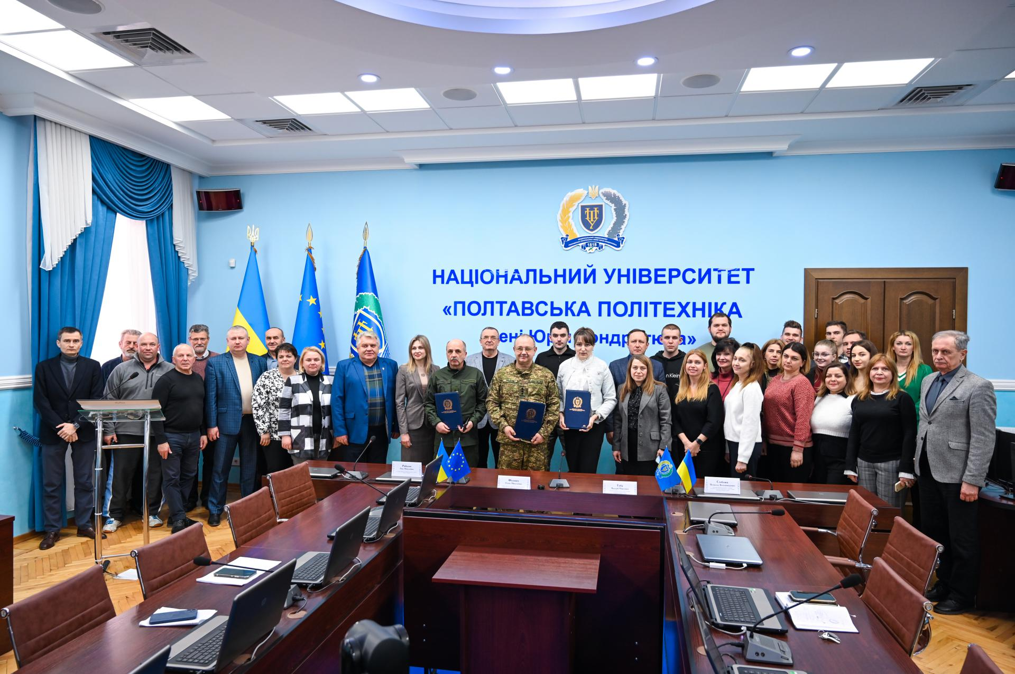
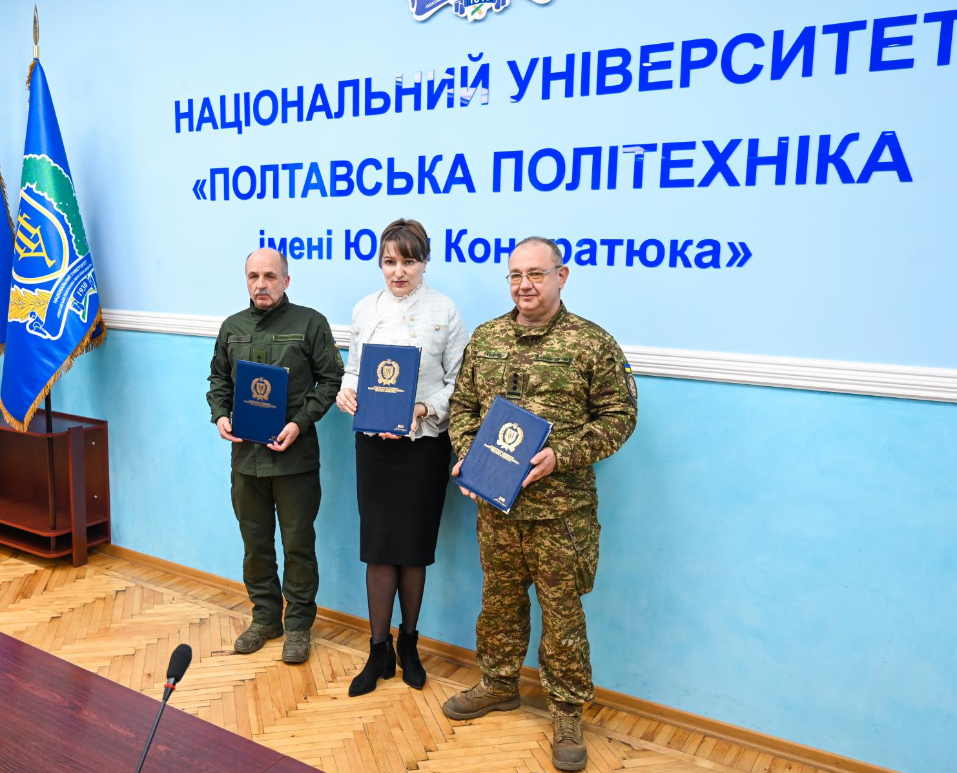
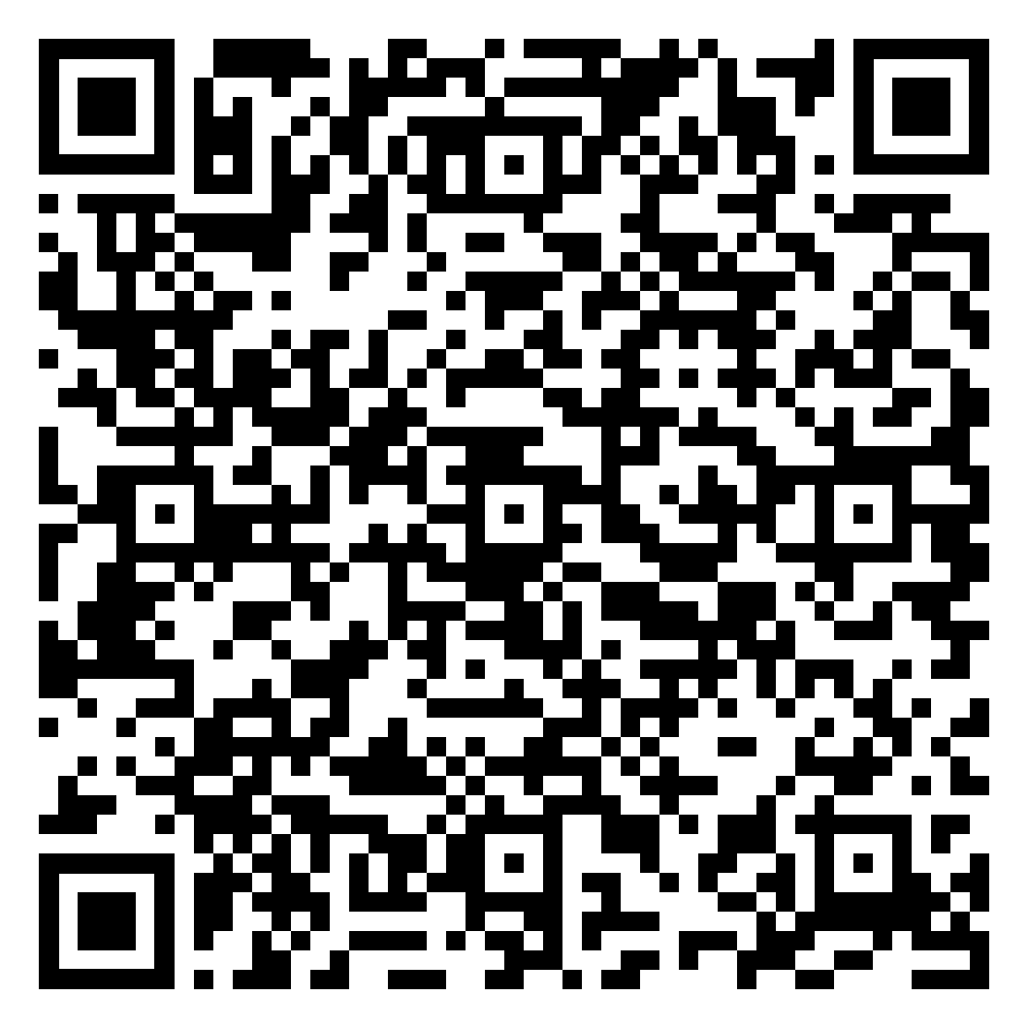
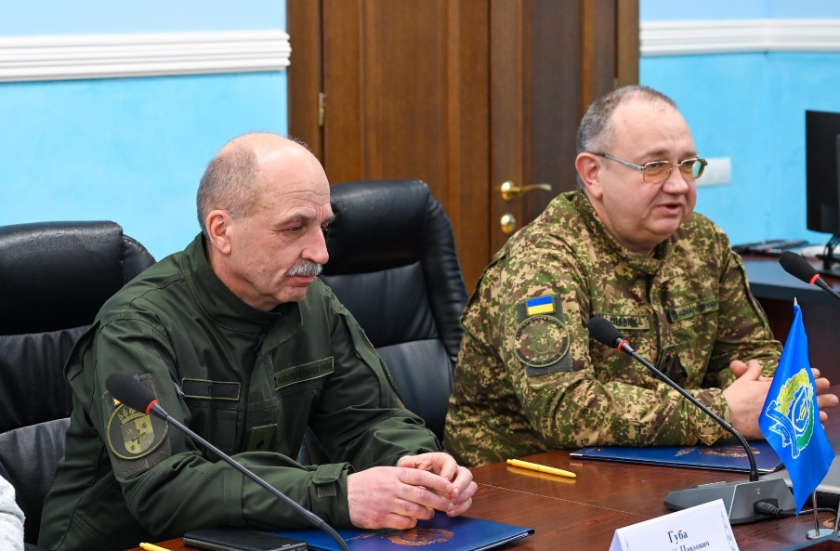
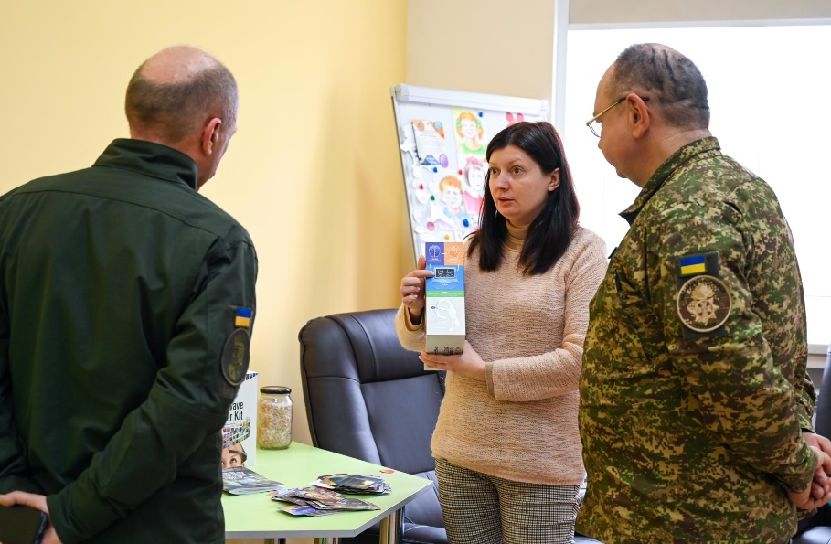
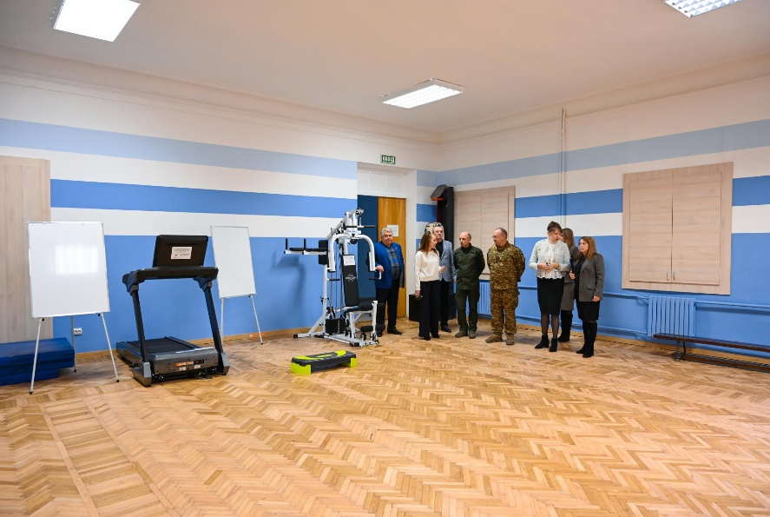
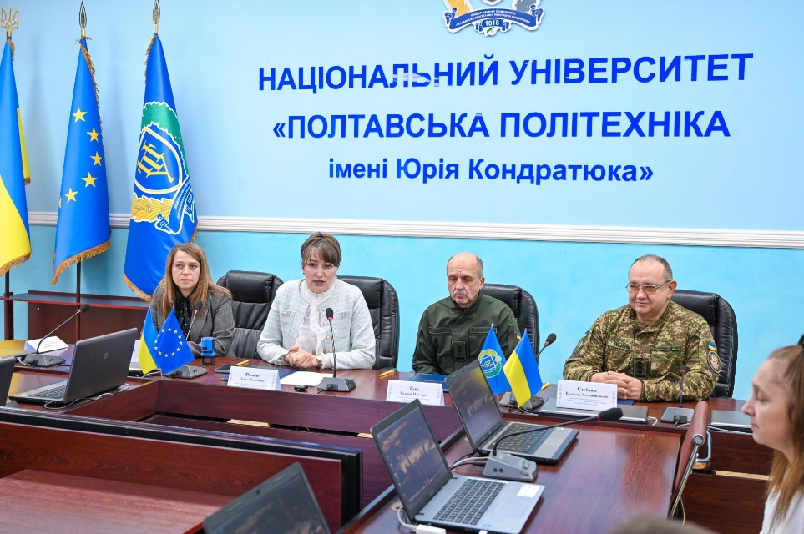
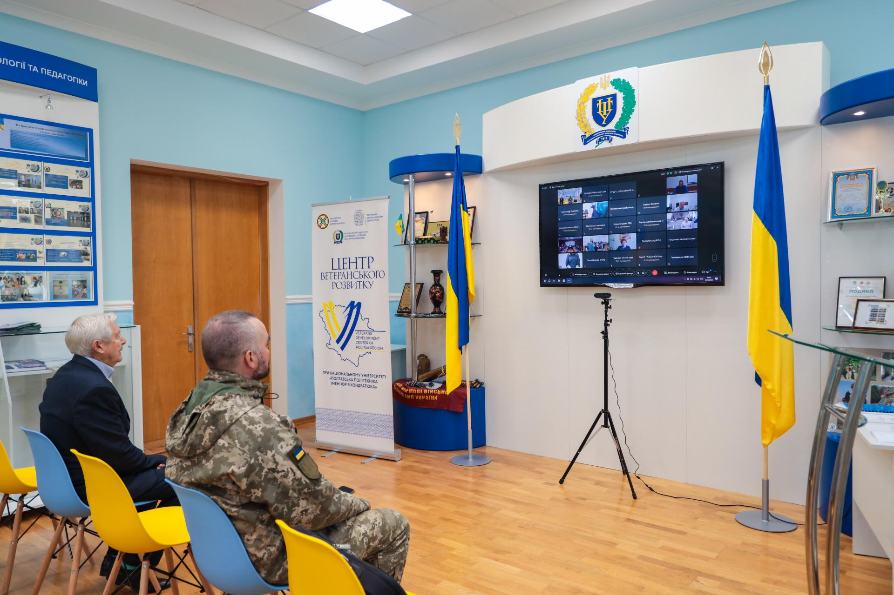
НАЦІОНАЛЬНИЙ УНІВЕРСИТЕТ
ПОЛТАВСЬКА ПОЛІТЕХНІКА
ІМЕНІ ЮРІЯ КОНДРАТЮКА
Меморандум про співробітництво між Центром ветеранського розвитку Національного університету «Полтавська політехніка імені Юрія Кондратюка» та Медичним центром «Нові Санжари» Національної гвардії України, який передбачає надання реабілітаційних послуг ветеранам війни та членам їх родин
УЧАСНИКИ:
Національна гвардія України,
Медичний центр «Нові Санжари» Національної гвардії України,
Центр ветеранського розвитку Полтавської політехніки
7 березня 2024 року

Slide 12
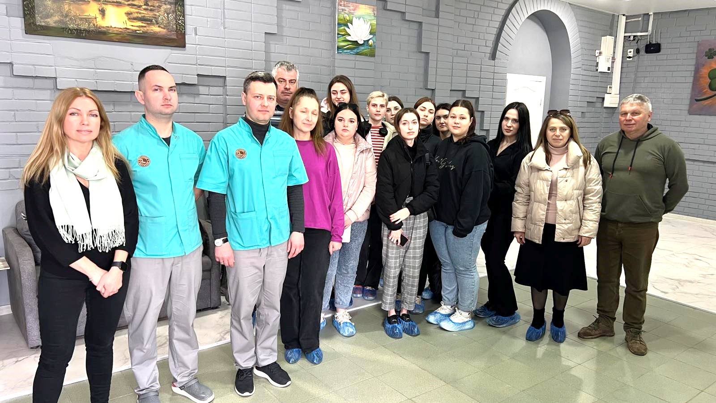
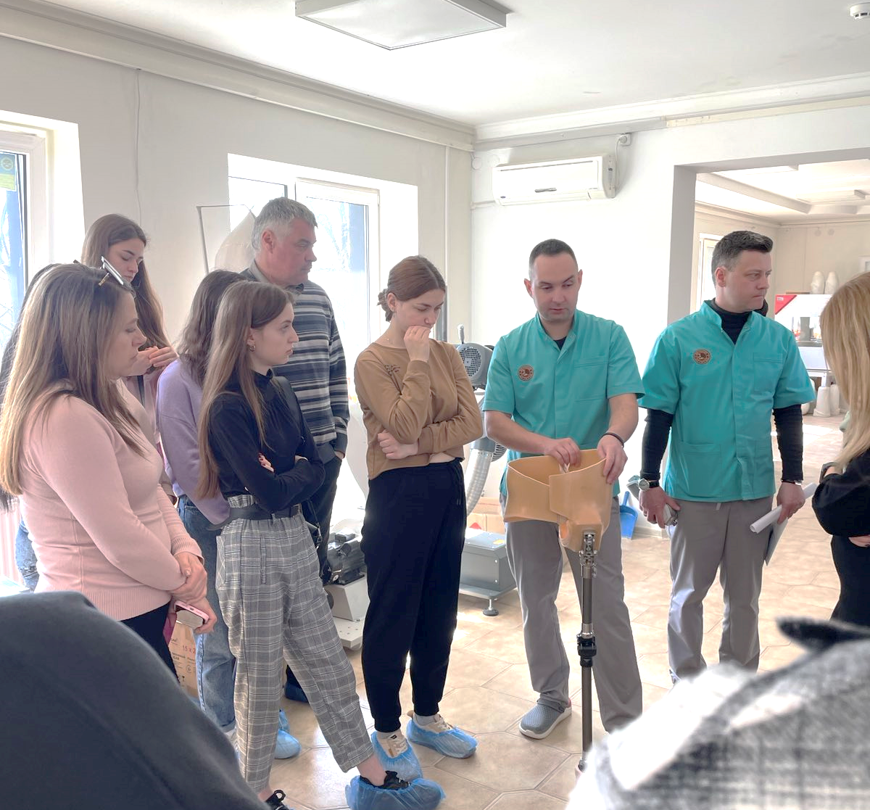
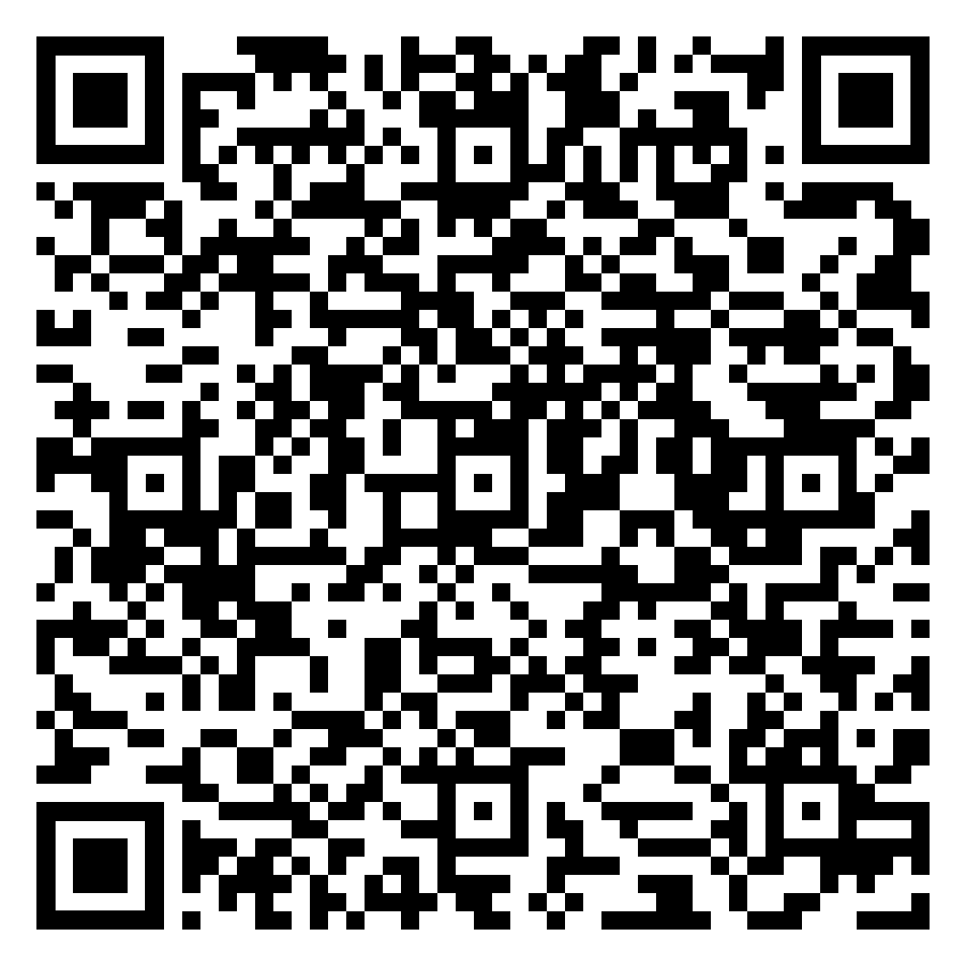
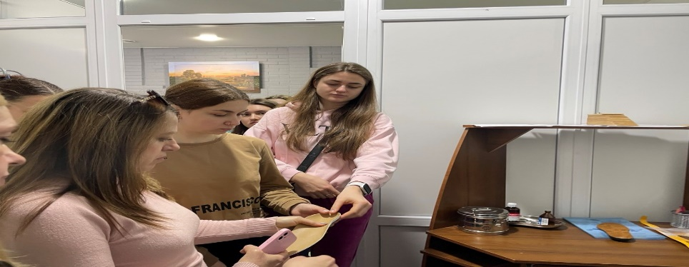
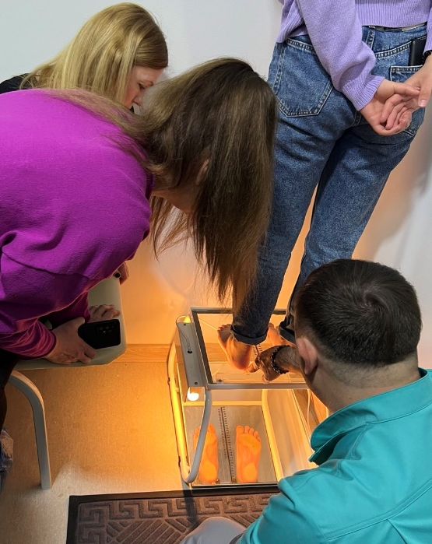
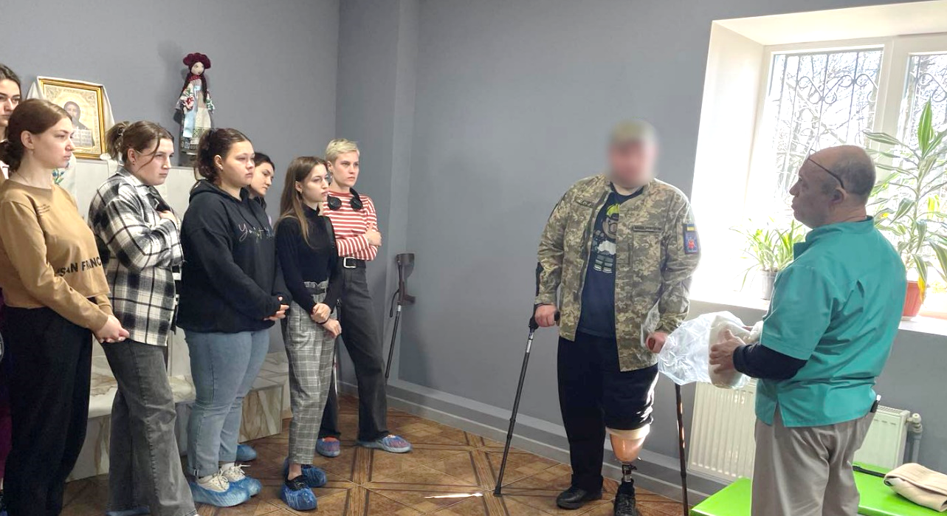
НАЦІОНАЛЬНИЙ УНІВЕРСИТЕТ
ПОЛТАВСЬКА ПОЛІТЕХНІКА
ІМЕНІ ЮРІЯ КОНДРАТЮКА
Співробітництво Центру ветеранського розвитку Полтавської політехніки
з Полтавською філією Львівського медичного протезно-ортопедичного центру «Ортотоп»
УЧАСНИКИ:
Центр ветеранського розвитку Полтавської політехніки,
Полтавська філія Львівського медичного протезно-ортопедичного центру «Ортотоп», кафедра фізичної терапії та ерготерапії
3 квітня 2024 року

Slide 13
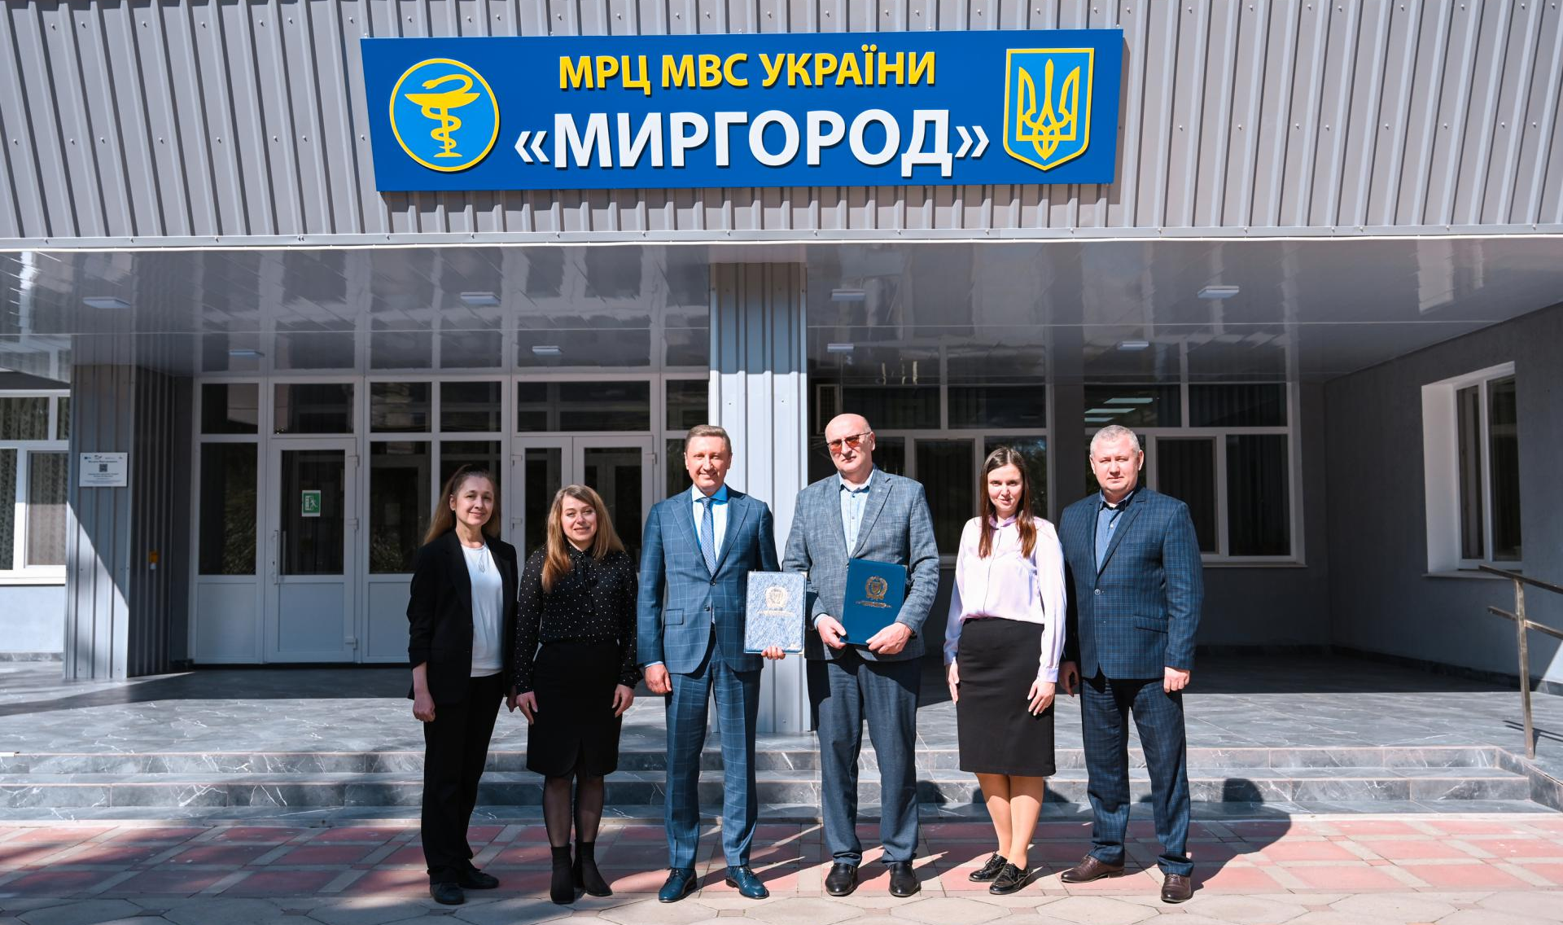
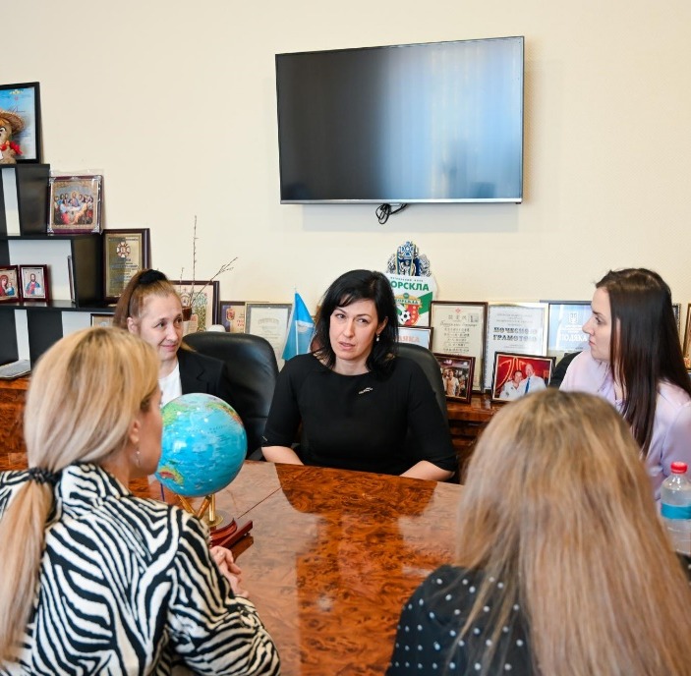
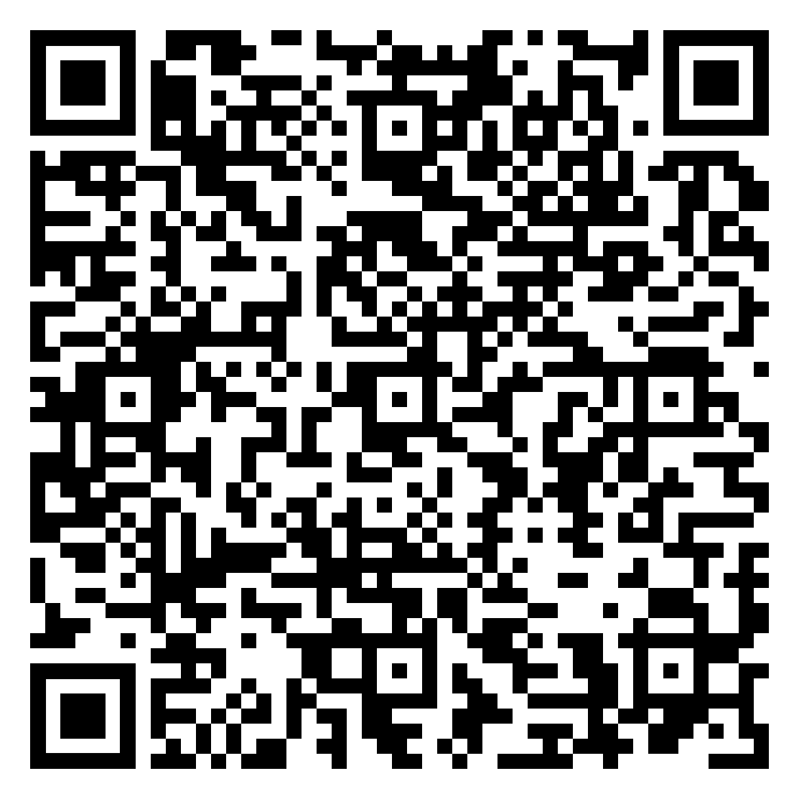
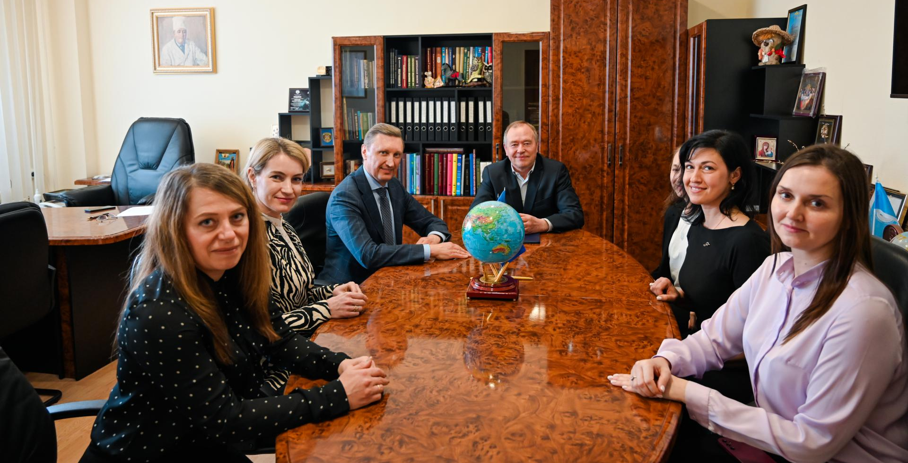
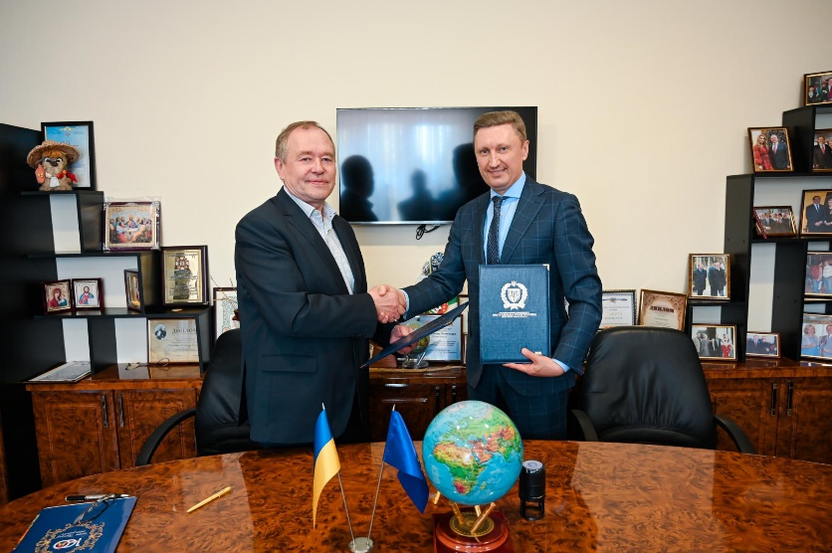
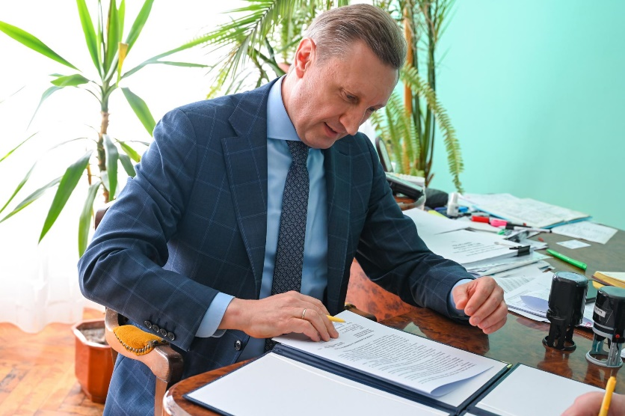
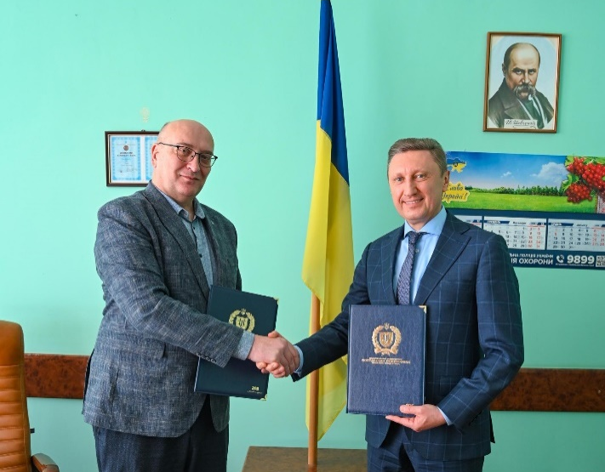
НАЦІОНАЛЬНИЙ УНІВЕРСИТЕТ
ПОЛТАВСЬКА ПОЛІТЕХНІКА
ІМЕНІ ЮРІЯ КОНДРАТЮКА
Меморандум про співробітництво між Національним університетом «Полтавська політехніка
імені Юрія Кондратюка» і Медичним реабілітаційним центром МВС України «Миргород» та санаторієм «Миргородкурорт» з метою надання ветеранам війни реабілітаційних послуг, проведення навчально-тренувальних занять з адаптивної фізичної культури та психологічних консультацій
УЧАСНИКИ:
Центр ветеранського розвитку Полтавської політехніки,
Медичний реабілітаційний центр МВС України «Миргород»,
санаторій «Миргородкурорт»
10 квітня 2024 року

Slide 14
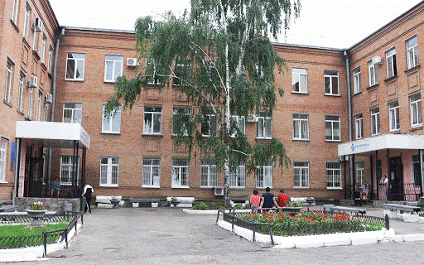
НАЦІОНАЛЬНИЙ УНІВЕРСИТЕТ
ПОЛТАВСЬКА ПОЛІТЕХНІКА
ІМЕНІ ЮРІЯ КОНДРАТЮКА
Меморандум про співробітництво між Центром ветеранського розвитку Національного університету «Полтавська політехніка імені Юрія Кондратюка»
і закладами охорони здоров’я з метою реалізації пілотного проєкту
УЧАСНИКИ:
Центр ветеранського розвитку Полтавської політехніки,
7 міських клінічних лікарень,
2 міські поліклініки,
2 обласних клінічних шпиталі для ветеранів війни,
Полтавський обласний заклад з надання психіатричної допомоги, Полтавський обласний центр екстреної медичної допомоги та медицини катастроф
10 квітня 2024 року

Slide 15
ВСЕ БУДЕ УКРАЇНА!

Slide 16
СЛАВА УКРАЇНІ!

